Slide 2

Компьютерная сеть
Компьютерная сеть – это группа компьютеров, соединённых линиями связи.

Slide 3

Линии связи
проводные
кабельные
радиоканалы наземной и спутниковой связи.

Slide 4
Плюсы и минусы использования компьютерных сетей
Основа сравнения между преимуществами и недостатками компьютерной сети | Преимущества компьютерных сетей | Недостатки компьютерных сетей
связь | Эффективная форма общения | Неэффективная форма общения
Обмен ресурсами | Удобное распределение ресурсов | Менее эффективное совместное использование ресурсов
Обмен файлами | Полегче | Трудно
Цена | недорогой | Дорогие
Операционная эффективность затрат | эффективное | неэффективный
Емкость накопителя | Увеличивает емкость | Ограниченная емкость
Безопасность | Менее безопасный | Более безопасный

Slide 5
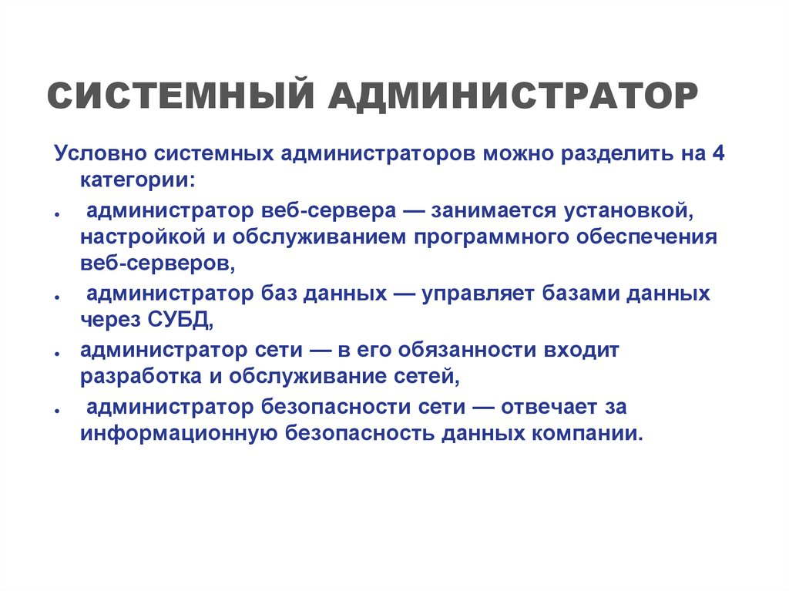
Профессии, связанные с обслуживанием

Slide 6
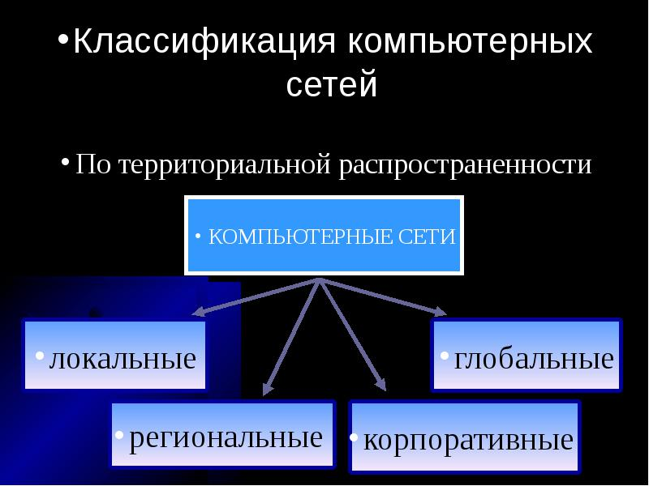
Типы сетей

Slide 7
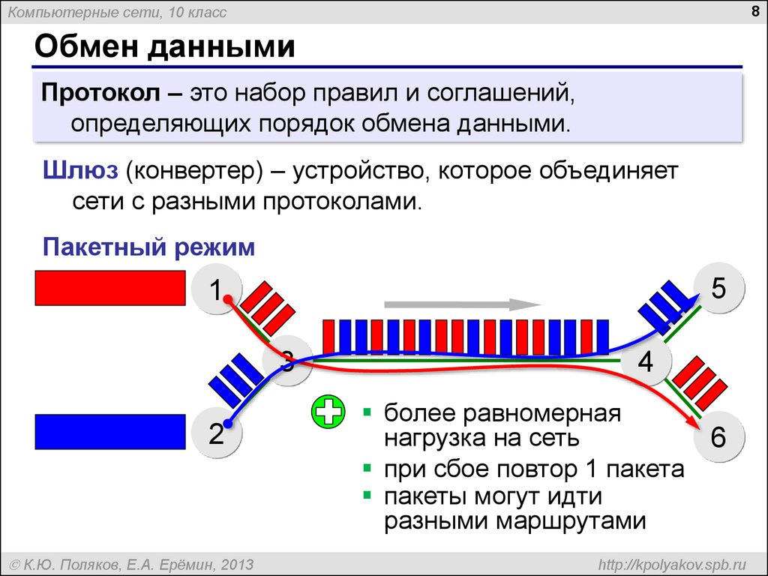
Обмен данными

Slide 8
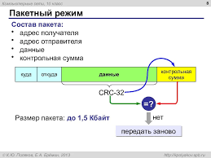
Пакетный режим

Slide 9
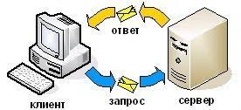
Сервер и клиент
клиент – компьютерное устройство, которое отсылает запросы серверу, касающиеся выполнения определенных задач или предоставления конкретной информации.
сервер – компьютерное устройство, гораздо мощнее обычного ПК

Slide 10
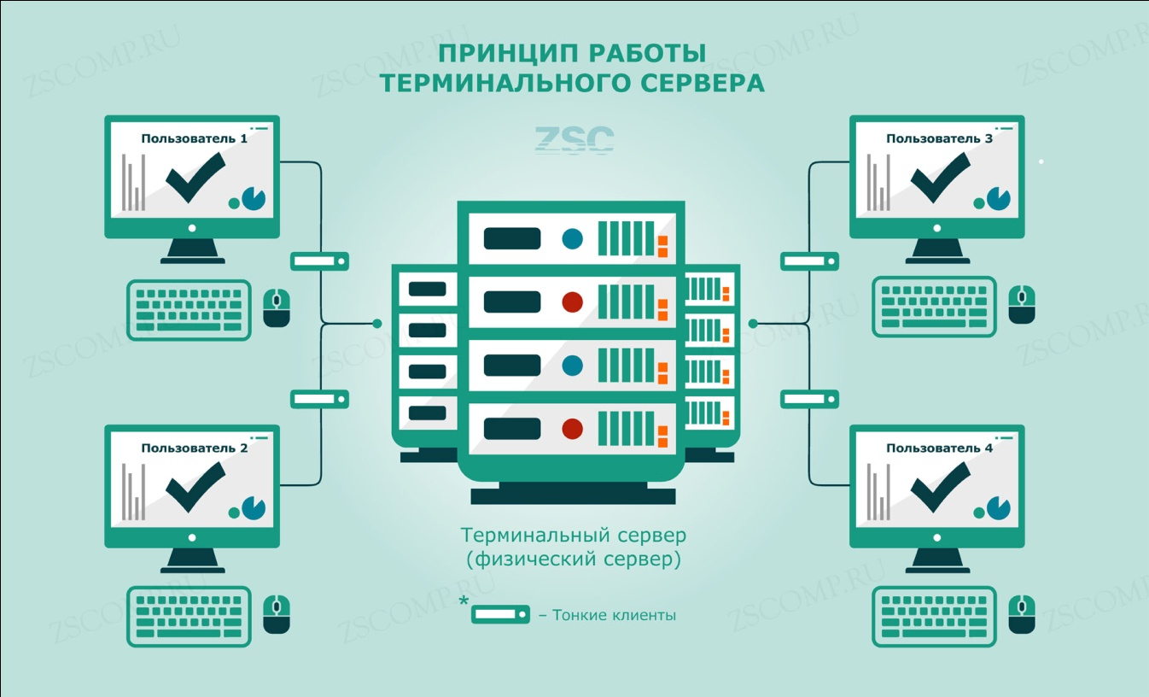
Терминальный сервер
Терминальный сервер позволяет увеличить производительность 1С и других программ. Сервер терминалов - это специальное расширение Windows, которое позволяет одновременно работать нескольким пользователям на одном компьютере (сервере).

Slide 11
Спасибо за внимание

